Slide 1

Муниципальное бюджетное общеобразовательное учреждение
«Средняя школа №4»
Проект по русскому языку
Интересная фразеология
Выполнила: Ушакова Алена Алексеевна, обучающаяся 6 класса
Руководитель: Сачкова Ирина Викторовна,
учитель русского языка и литературы

Slide 2
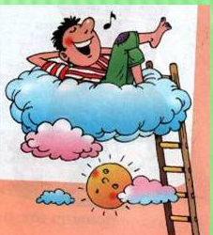
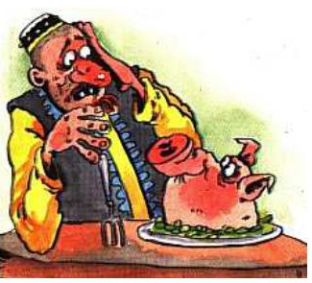
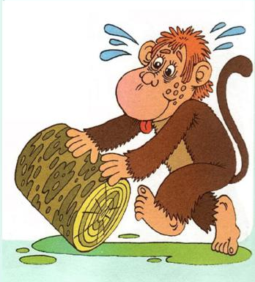

Проблемные вопросы
- Что такое фразеология?
Что такое фразеологизм?
Какую роль играют фразеологизмы в речи?

Slide 3

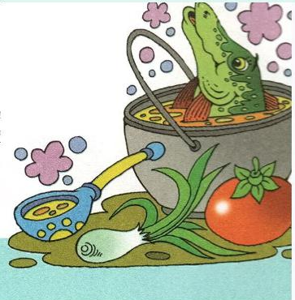
Гипотеза
1.Если овладеть фразеологическим богатством русского языка, то можно повысить культуру речи.
2.Если не использовать в своей речи фразеологизмы, то она утратит выразительность, эмоциональность.

Slide 4
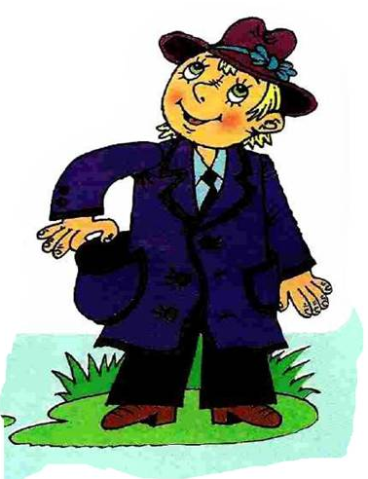
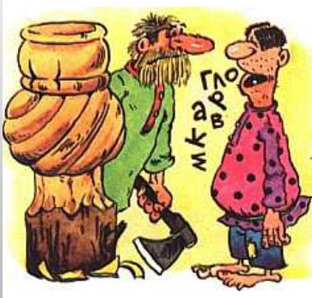
Цели и задачи
Узнать о понятиях фразеология, фразеологизм.
Узнать о происхождении фразеологизмов.
Определить сферу употребления фразеологизмов.
Проанализировать частоту употребления фразеологизмов в речи.
Обосновать необходимость их употребления.
Выявить роль фразеологизмов в речи.

Slide 5


Ход исследования
1.Выбор темы.
2.Сбор материала.
3.Чтение информационной литературы и работа с ней.
4.Определение источников происхождения фразеологизмов.
5.Определение сферы употребления фразеологизмов.
6.Делаем выводы.

Slide 6

Основные понятия
Фраза - единица речи, выражающая законченную мысль.
Фразеология (phrásis /гр./ – выражение) - раздел языкознания, изучающий фразеологический состав языка всего современном состоянии и историческом развитии.
Фразеологизм - устойчивое словосочетание, значение которого невыводимо из значений составляющих его компонентов.
Поговорка - меткий, выразительный образ, оборот речи.
Пословица - коротенькая притча, имеет поучительный смысл.
Крылатые слова и выражения (афоризмы) – это образные цитаты из литературных произведений.

Slide 7

Классификация фразеологизмов
(по академику В.В.Виноградову)
Фразеологические сращения – неразложимы по смыслу, значение не мотивируется составляющими (съесть собаку).
Фразеологические единства – устойчивые обороты, мотивация на базе переосмысления (плыть по течению).
Фразеологические сочетания включают компоненты со свободным и связанным значениями (заклятый враг).
Фразеологические выражения – пословицы, поговорки, крылатые фразы, цитаты.

Slide 8
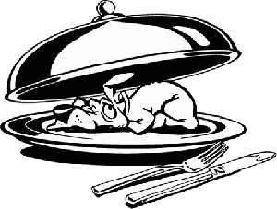
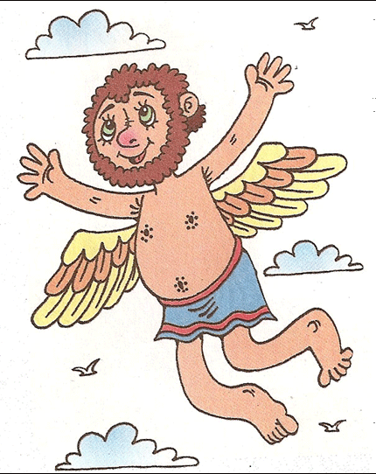

Свойства фразеологизмов
Синонимия: тёртый калач – стреляный воробей
Антонимия: семи пядей во лбу – дубовая голова
Омонимия: пустить петуха
Многозначность: собраться с силами
Оценочность: золотые руки, набить карманы
Происхождение: исконно русские и заимствованные, профессиональные и диалектные, архаизмы и историзмы
Сфера употребления, стиль: литературные, просторечные, публицистика, канцеляризмы

Slide 9
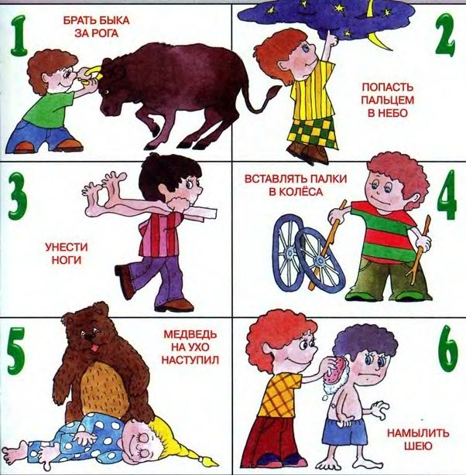
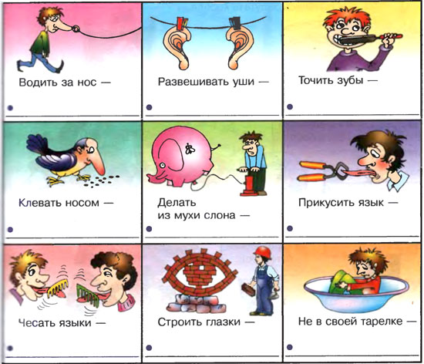
Источники фразеологии
1.Народное творчество: по щучьему веленью, искать жар-птицу, за тридевять земель
2.Античная мифология: нить Ариадны, ахиллесова пята, кануть в лету, Троянский конь
3.Библейская мифология: козёл отпущения, блудный сын
4.Художественная литература: злые языки, мартышкин труд
5.Профессиональная лексика: тянуть канитель, играть первую скрипку, на два фронта, взять на мушку, войти в роль
6.Реальные исторические факты: держать порох сухим, во всю Ивановскую, перейти Рубикон
7.Традиции, обычаи: очертя голову, носить на руках

Slide 10
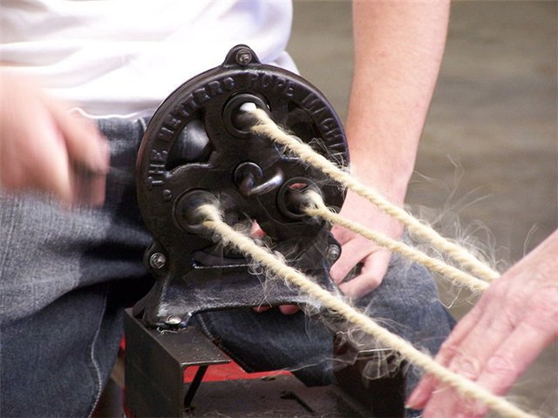
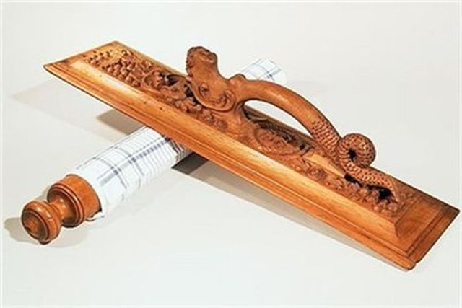
Значение и этимология фразеологизмов
Попасть впросак
Просаком назывался специальный станок для плетения канатов и верёвок. Попадание в него одежды, волос, бороды могло стоить человеку жизни. От подобных случаев и произошло это выражение, что означает оказаться в неловком положении.
Не мытьём, так катаньем
В старину женщины после стирки «катали» бельё с помощью специальной скалки. Хорошо прокатанное белье оказывалось выжатым, выглаженным и чистым, даже если стирка была не очень качественной.

Slide 11
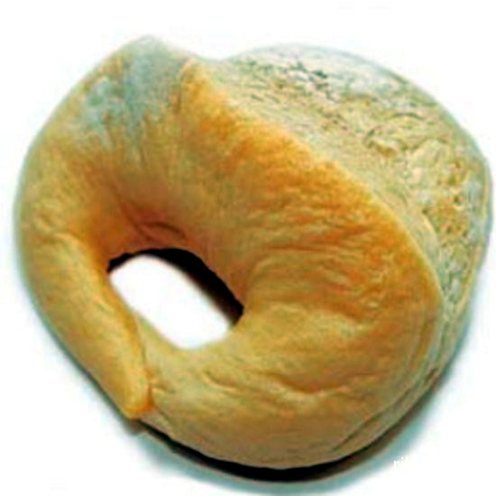
Дойти до ручки
Калачи на Руси нередко ели прямо на улице, держа за дужку-ручку. Ее в пищу не употребляли, а бросали собакам или отдавали нищим. Про них говорили: дошёл до ручки, то есть совсем опустился, потерял человеческий облик.
Всыпать по первое число
В старые времена учеников часто пороли. Если ученику доставалось особенно сильно, его могли освободить от дальнейших порок в текущем месяце, вплоть до первого числа следующего месяца.

Slide 12
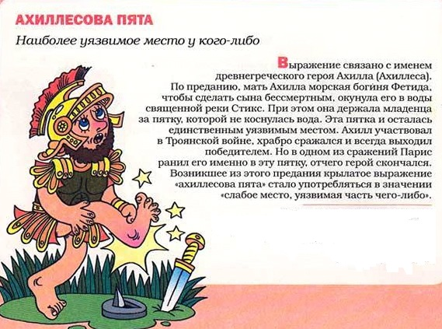
Античная мифология

Slide 13
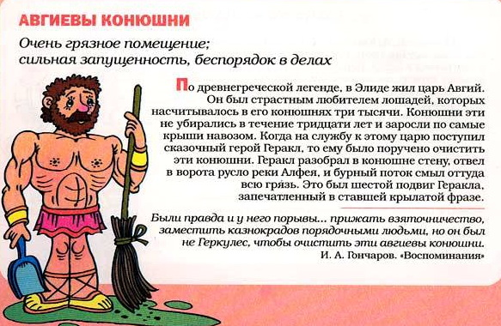
Античная мифология

Slide 14
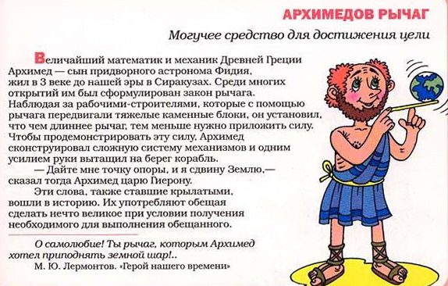
Античная мифология

Slide 15
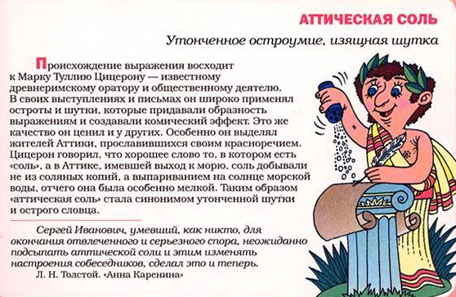
Античная мифология

Slide 16
Библейская фразеология
Кто сеет ветер, пожнет бурю.
Око за око, зуб за зуб.
Отделить зерна от плевел.
Не судите, да не судимы будете.
Да минует меня чаша сия.
Не хлебом единым жив человек.
Я умываю руки.
Нести свой крест (на Голгофу).
Кто не работает, тот не ест.
Поднявший меч от меча и погибнет.

Slide 17
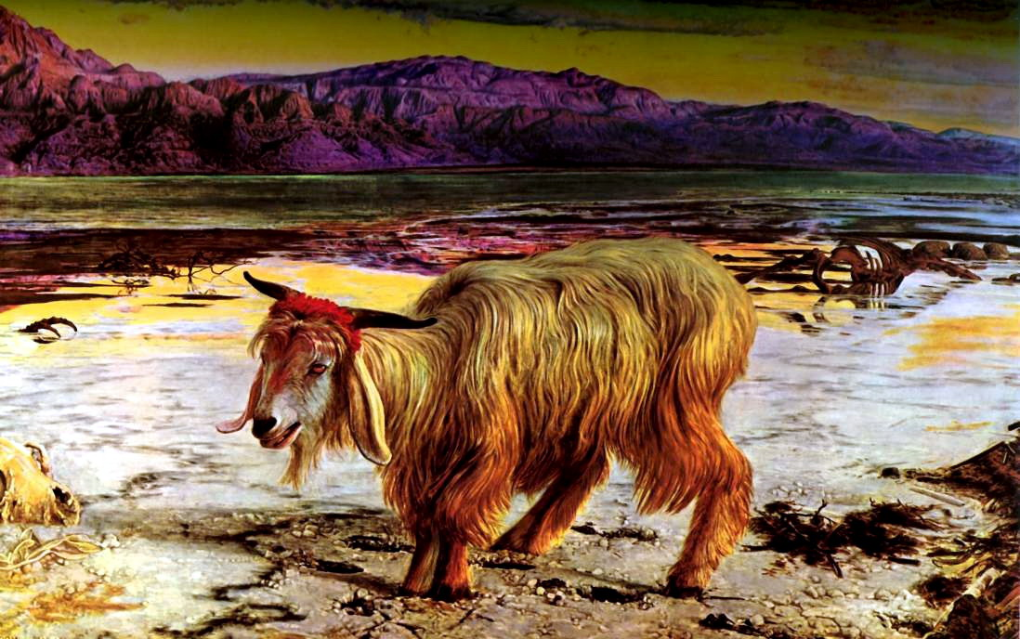
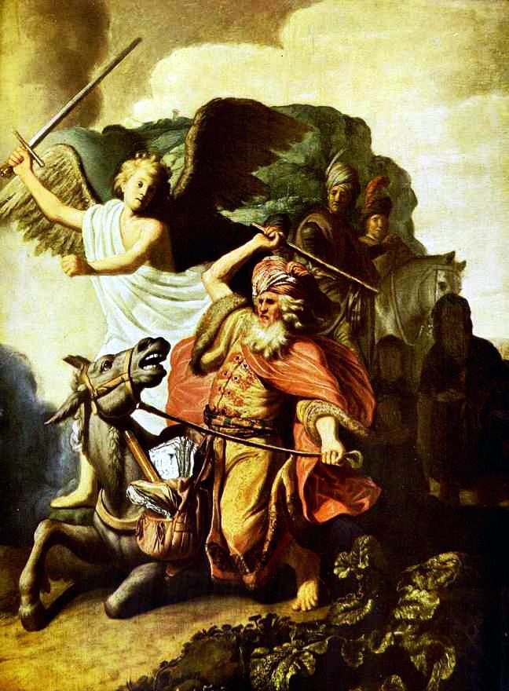
Рембрандт
«Валаамова ослица»
У.Хант «Козёл отпущения»

Slide 18
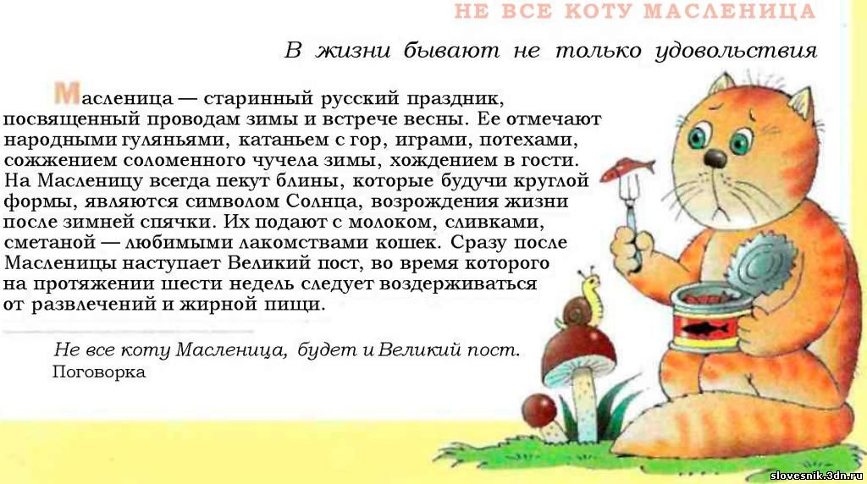
Фразеологизмы в названиях
«Свои люди – сочтемся»
«Бедность не порок»
«Не все коту масленица»
«Правда хорошо, а счастье лучше»
«Не было ни гроша, да вдруг алтын»
«Не в свои сани не садись»
«На всякого мудреца довольно простоты»
А.Н.Островский

Slide 19
Крылатые фразы из литературных произведений
А воз и ныне там. («Обоз»)
А Васька слушает да ест. («Кот и Повар»)
А вы, друзья, как ни садитесь… («Квартет»)
Слона-то я и не приметил. («Любопытный»)
У сильного всегда бессильный виноват. («Волк и Ягненок»)
Чем кумушек считать трудиться,
Не лучше ль на себя, кума, оборотиться. («Зеркало и Обезьяна»)
Кукушка хвалит Петуха
За то, что хвалит он Кукушку. («Кукушка и Петух»)
И.А.Крылов

Slide 20
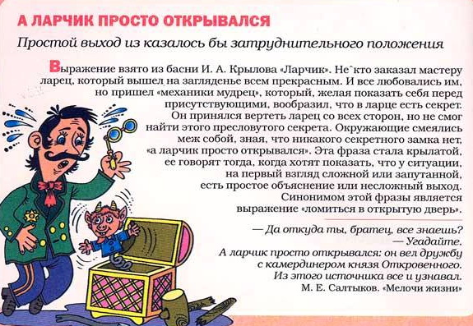

Slide 21
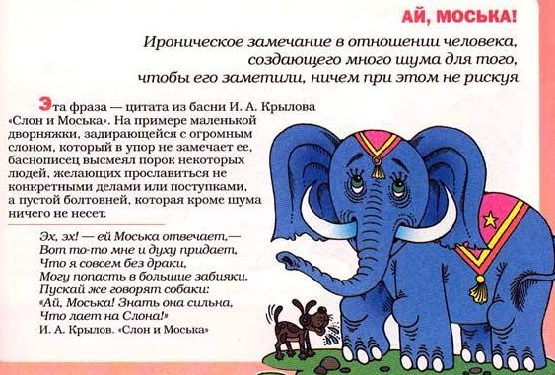

Slide 22
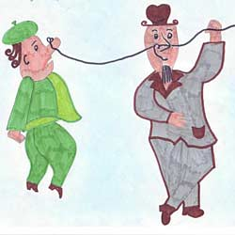

Что я люблю или не люблю?
- Бить баклуши
- Точить лясы
- Считать ворон
- Витать в облаках
- Задирать нос
- Жить на широкую ногу
- Плясать под чужую дудку
- Метать громы и молнии
- Доводить до белого коленья
- Ломать голову
- Лезть на рожон
- Вставлять палки в колёса
- Раздувать из мухи слона
- Работать засучив рукава
- Держать язык за зубами
- Выводить на чистую воду
- Расхлёбывать кашу

Slide 23
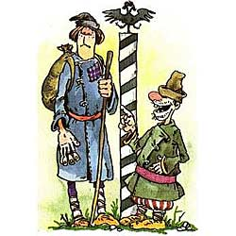
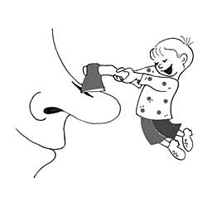
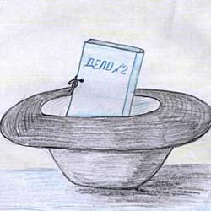

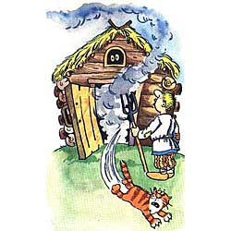
Узнай фразеологизм

Slide 24
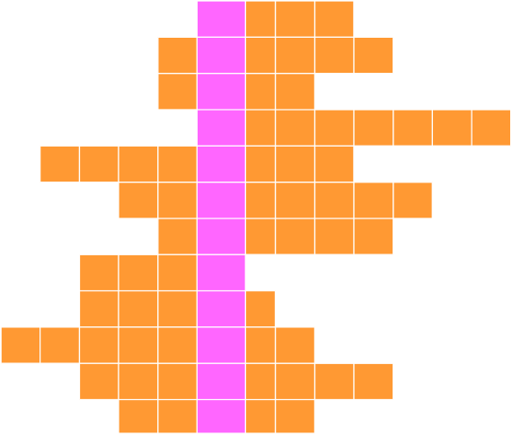
Решите кроссворд
1.Он неверующий.
2.Только и видели.
3.Чуть свет.
4.Намотать на ус.
5.В час по чайной ложке.
6.Шиворот-навыворот.
7.Рукой подать.
8.С гулькин нос.
9.Тьма тьмущая.
10.Показать, где раки зимуют.
11.Откуда ни возьмись.
12.Хоть глаз выколи.

Slide 25
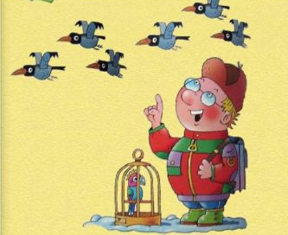
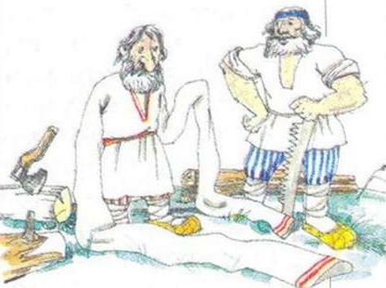
Доскажите словечко
Прикусить…
Морочить…
Клевать…
Хлопать…
Умывать…
Считать…
Бить…
Фразеологическое лото «Собери фразеологизмы»
на носу повесить за нос задирать
совать водить нос зарубить
нос с носом оставить нос

Slide 26
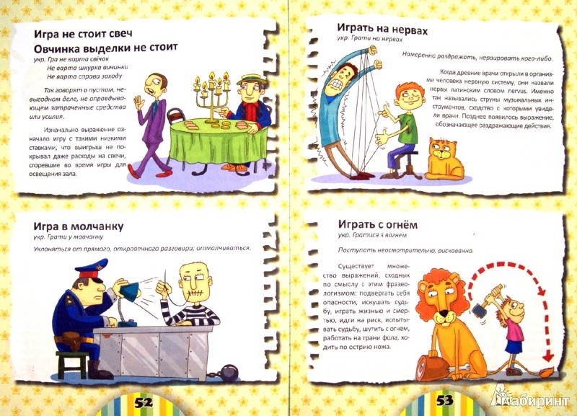
Результаты исследования
Фразеологизмы чаще используют в разговорной речи и в художественных произведениях.
Фразеологизмы оживляют речь, делают её эмоциональной, выразительной, приводят к повышению культуры речи.
Выводы
Используйте в своей речи фразеологизмы, пословицы, поговорки, крылатые выражения и тогда наша речь станет более яркой, выразительной, живой и образной.

Slide 27







Литература о фразеологизмах

Slide 28
Источники информации
1.Гвоздарёв Ю.А. Рассказы о русской фразеологии. – М.: Просвещение, 1998.
2.Жуков В.П. Школьный фразеологический словарь русского языка. – М.: Просвещение, 1980.
3.Розе Т.В. Большой фразеологический словарь для детей. – Олма-пресс, 2008.
4.Рыжов В.А., Рыжова С.В. О происхождении и значении некоторых фразеологизмов // Русский язык. – М.: Первое сентября, 2004.
5.Томашевская Н.В. Фразеологический словарь. – Эксмо, 2011.
6.Успенский Л.В. Культура речи. – М.: Просвещение, 1987.
7.Шанский Н.М. Школьный фразеологический словарь русского языка: значение и происхождение словосочетаний. – М.: Просвещение, 2008.

